Slide 1


Formación introductoria en ciberdelincuencia para jueces y fiscales
Sesión 3.x
Visión general de la investigación de la ciberdelincuencia:
Experiencia nacional e internacional
www.coe.int/cybercrime

Slide 2

Programa
Parte 1
Autoridades competentes en materia de ciberdelincuencia
Parte 2
Conceptos básicos sobre la investigación de la ciberdelincuencia
Parte 3
Algunas experiencias internacionales
Parte 4
Experiencias nacionales
Parte 5
Resumen
www.coe.int/cybercrime
www.coe.int/cybercrime
2
Notes:
Programa de la sesión. Los delegados deben tener una copia del programa en su poder.

Slide 3

Objetivos de la sesión
Comprender el marco jurídico y la organización práctica de las autoridades competentes en materia de represión de la ciberdelincuencia y adjudicatarias
Revisar y comprender los conceptos básicos de la investigación de la ciberdelincuencia y las funciones de las autoridades implicadas
Conocer algunas experiencias internacionales sobre la organización de las autoridades especializadas y la investigación de la ciberdelincuencia
Conocer experiencias nacionales al respecto
www.coe.int/cybercrime
www.coe.int/cybercrime
3
Notes:
Objetivos de la sesión. Se debe presentar a los delegados lo que se espera conseguir al final de la sesión.

Slide 4
Visión general de la investigación
de la ciberdelincuencia
Primera parte
Autoridades competentes en materia de ciberdelincuencia
www.coe.int/cybercrime
www.coe.int/cybercrime
4

Slide 5
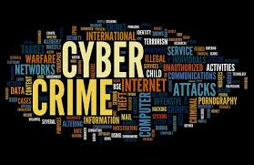
Autoridades competentes
en materia de ciberdelincuencia
Pregunta número 1: ¿disponemos de ellas?
Pregunta número 2: ¿son especializadas o generales?
Pregunta número 3: ¿cuáles son sus competencias?
Pregunta número 4: ¿cuáles son sus capacidades?
Pregunta número 5: ¿cómo cooperan?
www.coe.int/cybercrime
www.coe.int/cybercrime
5
Notes:
Esta diapositiva representa la lista de cuestiones de fondo relativas a las autoridades competentes en materia de ciberdelincuencia en cualquier país. El experto puede invitar a los delegados a participar con él en las respuestas.

Slide 6
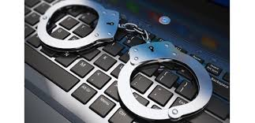
¿Disponemos de ellas?
Marco jurídico contemporáneo
¿reconoce y permite la existencia de autoridades especializadas en ciberdelincuencia?
¿cuál es el nivel normativo del reglamento?
¿cuál es su grado de conocimiento de las fuerzas del orden, la fiscalía, los tribunales, la abogacía y otros participantes en el proceso penal?
¿cuáles son sus competencias jurídicas?
¿cuál es su alcance real?
www.coe.int/cybercrime
www.coe.int/cybercrime
6
Notes:
Esta diapositiva representa una investigación más centrada y un autoexamen del alcance jurídico y práctico de las autoridades especializadas. El experto debería dirigir, a ser posible junto con los delegados, un breve análisis del estado de la situación.
El nivel normativo se refiere a la ley, el reglamento o la regulación interna. Otras cuestiones se explican por sí mismas.

Slide 7
¿Especializadas o generales?
Marco jurídico contemporáneo
si son especializadas, ¿cuál es su marco jurídico?
¿cuál es el nivel normativo del reglamento?
¿cuáles son sus competencias?
¿cómo se organizan?
¿en qué medida están familiarizadas con otras fuerzas del orden, la fiscalía, los tribunales, etc.?
¿cómo contactar con ellas?
¿cuál es su nivel de formación?
¿cuál es su nivel de experiencia?
www.coe.int/cybercrime
www.coe.int/cybercrime
7
Notes:
Esta diapositiva debería profundizar en los detalles de la configuración de las autoridades especializadas en ciberdelincuencia. ¿Qué tipo de normativa regula su trabajo, cuál es su jurisdicción, en qué medida están dotados de personal y equipamiento, existen conexiones entre ellos y otras autoridades del sistema, etc.?
Los expertos pueden invitar a los delegados a participar en las respuestas.

Slide 8

¿Competencias?
¿Les han facultado los legisladores/el Gobierno para tener lo siguiente?
competencia específica en materia de derecho sustantivo
medidas y capacidades específicas de derecho procesal
capacidades en materia de asistencia jurídica mutua
una estructura organizativa específica (departamentos) y una cadena de mando/responsabilidad
equipos y locales específicos
una formación especializada
suficiente presupuesto para sus actividades
www.coe.int/cybercrime
www.coe.int/cybercrime
8
Notes:
Esta diapositiva representa un análisis más detallado de la parte de competencias/jurisdicción de la configuración del marco especializado y las autoridades. Las preguntas representan básicamente la lista de las competencias que deben existir para que las autoridades encargadas de la ciberdelincuencia se especialicen de manera eficaz. Sin ella, difícilmente se puede decir que un país cuenta con un marco eficaz y es muy posible que un sistema que carece de algunas de sus partes funcione correctamente.
Una vez más, el experto debe interactuar con los delegados, que también deben responder a las preguntas sobre la situación nacional.

Slide 9
¿Capacidades?
Desde el punto de vista organizativo:
¿disponen las fuerzas del orden de suficientes agentes, personal de apoyo y otros recursos humanos y técnicos?
¿tiene fiscalía suficientes fiscales, asesores y ayudas, y otros recursos a su disposición?
¿tiene la sala/departamento del tribunal suficientes jueces, ayudantes y otros recursos a su disposición?
¿está preparada la autoridad estatal/gubernamental/judicial competente para apoyar sus actividades?
www.coe.int/cybercrime
www.coe.int/cybercrime
9
Notes:
En esta diapositiva se describen en forma de pregunta las partes necesarias de la creación de capacidades de las autoridades competentes en materia de ciberdelincuencia. Incluye todas las partes del sistema de represión de la delincuencia.
El experto debe interactuar con los delegados, que también deben responder a las preguntas sobre la situación nacional.

Slide 10

¿Cooperación?
¿Les permiten el marco jurídico y la jerarquía realizar lo siguiente?
comunicarse y cooperar eficazmente a nivel interno
comunicarse y cooperar eficazmente a nivel externo
comunicarse y cooperar con foros internacionales
tener suficientes recursos para participar eficazmente en las operaciones y casos conjuntos en materia de ciberdelincuencia internacional
www.coe.int/cybercrime
www.coe.int/cybercrime
10
Notes:
En esta diapositiva se describen en forma de pregunta las partes necesarias de los canales de cooperación tanto de forma horizontal como vertical. La represión de la ciberdelincuencia, más que otras formas de delincuencia, requiere una cooperación rápida y fructífera. El experto debe subrayar este hecho.
El experto debe interactuar con los delegados, que también deben responder a las preguntas sobre la situación nacional.

Slide 11

Autoridades competentes
en materia de ciberdelincuencia
www.coe.int/cybercrime
www.coe.int/cybercrime
11
Notes:
Tiempo asignado a las preguntas de los delegados.

Slide 12
Visión general de la investigación
de la ciberdelincuencia
Parte 2
Conceptos básicos sobre
la investigación de la ciberdelincuencia
www.coe.int/cybercrime
www.coe.int/cybercrime
12

Slide 13
Conceptos básicos sobre
la investigación de la ciberdelincuencia
Conceptos básicos sobre el desarrollo de la causa penal en el sistema de derecho consuetudinario (primera instancia):
Investigación previa a la detención
Detención
Comparecencia inicial
Gran Jurado (o no)
Audiencia preliminar
Acusación formal
Revelación y peticiones
Conformidad negociada y declaración de culpabilidad
Juicio
Examen preliminar de la fiabilidad de un testigo
Fase de culpabilidad
Sentencia
Conceptos básicos sobre el desarrollo de la causa penal en el sistema de derecho civil (primera instancia):
Actividades policiales previas a la investigación
Detención/no detención
Procedimiento penal acelerado o completo en función de la sentencia
Enjuiciamiento/Investigación Investigación del juez con múltiples fases
Aplazamiento de enjuiciamiento/conformidad negociada
Acusación formal
Audiencia preparatoria
Juicio
Informes finales
Decisión judicial y sentencia
www.coe.int/cybercrime
www.coe.int/cybercrime
13
Notes:
Derecho consuetudinario:
Investigación previa a la detención: La investigación previa a la detención es la fase del procedimiento penal que tiene lugar después de que se haya denunciado una presunta actividad delictiva o de que las fuerzas del orden tengan conocimiento de dicha actividad, pero siempre antes de proceder a la detención.
Detención: La detención se produce cuando la persona acusada de un delito es detenida por las fuerzas del orden.
Comparecencia inicial: En la comparecencia inicial, el tribunal informará al acusado de los cargos que se le imputan y le comunicará sus derechos a un abogado y a permanecer en silencio. El imputado puede ser puesto en libertad en la comparecencia inicial.
Gran jurado: Un gran jurado es un grupo de ciudadanos privados que llevan a cabo procedimientos. Por lo general, los miembros de un gran jurado están obligados a guardar secreto. El procedimiento consiste en la presentación de pruebas por parte del fiscal y el asesoramiento jurídico al gran jurado. Como parte de su investigación, el gran jurado tiene el poder de obligar a testificar, incluido el testimonio de una víctima de un delito.
Audiencia preliminar: En la audiencia, el fiscal y el abogado defensor pueden presentar cada uno pruebas para establecer o impugnar si existe causa probable para creer que se ha cometido un delito grave, y si fue cometido por el imputado.
Acusación formal: En la acusación formal, se informa formalmente al imputado de los cargos, se le entrega una copia de la acusación o de la información, y este contesta a la acusación. El imputado puede llegar a una conformidad negociada durante la acusación formal.
Revelación y peticiones: La revelación es el proceso previo al juicio por el que el fiscal y el imputado intercambian información y material sobre el caso. La revelación es un proceso intrincado que se rige por las normas de procedimiento penal de cada jurisdicción.
Conformidad negociada y declaración de culpabilidad: En lugar de ir a juicio, un imputado puede declararse culpable en virtud de una declaración de culpabilidad. Una declaración de culpabilidad es un acuerdo por el que el imputado se declara culpable del cargo original, o de otro cargo, a cambio de una concesión del fiscal.
Juicio: Un juicio es el procedimiento durante el cual se presentan las pruebas y se determina la culpabilidad.
Examen preliminar de la fiabilidad de un testigo/miembro de un jurado: El examen preliminar de la fiabilidad de un testigo/miembro de un jurado es el proceso por el que se interroga y selecciona a un jurado. En un caso de pena capital, dicho examen consta de dos fases: la fase de calificación de la muerte y la fase general de examen preliminar de la fiabilidad de un testigo/miembro de un jurado.
Fase de culpabilidad: La fase de culpabilidad generalmente comienza con la declaración de apertura del fiscal. La defensa tiene entonces la opción de hacer una declaración de apertura o, en algunas jurisdicciones, reservar dicha declaración para el comienzo de su presentación principal de la causa. Tras los alegatos finales, el caso se someterá al jurado o al tribunal para que delibere y emita un veredicto.
Sentencia: Una vez declarada la culpabilidad en algunos de los cargos, aunque no en todos, se produce la imposición formal de la pena. Dependiendo de la jurisdicción, el juez o el jurado deciden la pena que se impondrá al delincuente..
Derecho civil:
Actividades policiales previas a la investigación: la policía recopila información sobre el posible delito y, cuando se establecen dudas razonables, lo notifica al fiscal.
Detención/no detención: la detención se lleva a cabo solo si se cumplen ciertas condiciones establecidas por el derecho procesal penal, en la mayoría de los casos no se produce la detención.
Procedimiento penal acelerado o completo en función de la sentencia: en la mayoría de los países de derecho civil existe un umbral para los procedimientos penales acelerados o completos fijado por la sentencia condenatoria. No debe mezclarse con los delitos menores tramitados por los tribunales de faltas. Los procedimientos acelerados son menos formales y más directos.
Enjuiciamiento/Investigación Investigación del juez con múltiples fases: en algunos sistemas los fiscales son la autoridad que dirige todos los procedimientos de investigación, dejando de lado la detención y algunas otras acciones que privan a un sospechoso de algunas de las libertades civiles. El tribunal también puede ordenar el registro y la confiscación y otras acciones que pueden limitar algunas libertades civiles de otras partes en el procedimiento, mientras que la Fiscalía a menudo no puede hacerlo. En otros sistemas, la Fiscalía, sobre la base de la denuncia penal de la policía, presenta una solicitud de investigación al juez de instrucción, que inicia los procedimientos de investigación.
Aplazamiento de enjuiciamiento/conformidad negociada: en los procedimientos acelerados se puede aplicar el enjuiciamiento diferido mediante la acción prevista por la ley, tras la cual se retiran los cargos. La conformidad negociada es similar al sistema de derecho consuetudinario.
Acusación formal: se necesita una duda razonable para la investigación. En el caso de la acusación formal, se debe alcanzar el umbral de la duda justificada sobre la base de las pruebas establecidas en la investigación.
Audiencia preparatoria: similar a la fase de revelación y peticiones
Juicio: similar al derecho consuetudinario. Sin embargo, en la mayoría de los países donde rige el derecho civil, el presidente del Tribunal dirige el procedimiento, mientras que el fiscal y la defensa ocupan un segundo lugar.
Alegatos finales: La fiscalía, el abogado defensor y el imputado exponen oralmente su visión del caso ante el Tribunal.
Decisión judicial y sentencia: El juez o los jueces (según el procedimiento) dictan sentencia y, si el imputado es declarado culpable, lo condenan.

Slide 14
Conceptos básicos sobre
la investigación de la ciberdelincuencia
Regla número 1:
REACCIÓN RÁPIDA
las autoridades competentes están preparadas para reaccionar en cualquier momento
Regla número 2:
COMUNICACIÓN PERMANENTE
las fuerzas del orden, la fiscalía, el tribunal, otros organismos o participantes, se comunican y coordinan constantemente
Regla número 3:
SE PRESERVAN Y RECOGEN LAS PRUEBAS DE FORMA EXHAUSTIVA
se detectan y recogen adecuadamente todas las pruebas electrónicas y de otro tipo
Regla número 4:
SE CUENTA CON INSTITUCIONES O EXPERTOS FORENSES DIGITALES ESPECIALIZADOS
las pruebas recogidas pueden analizarse rápidamente
Regla número 5:
SE ENTREVISTA A LOS TESTIGOS RÁPIDAMENTE
Tan pronto como sea posible, los testigos son entrevistados/interrogados por la autoridad competente
Regla número 6:
TODAS LAS ACCIONES SON URGENTES
www.coe.int/cybercrime
www.coe.int/cybercrime
14
Notes:
En esta diapositiva se describen algunas "reglas" relativas a los conceptos de la investigación de la ciberdelincuencia. Las normas no son formales, sino más bien el resultado de la experiencia de los profesionales en las investigaciones de ciberdelincuencia.
Sin embargo, puede parecer que algunas de las "normas" son obvias y que describen el procedimiento ya vigente, pero no es tan sencillo. En concreto, en varios países, aunque existe un marco jurídico a nivel general, no existen acuerdos de menor nivel que definan con mayor precisión los procedimientos de cooperación y la propia cooperación.
A menudo las autoridades se mantienen dentro de las líneas de su jurisdicción y no se comunican con otras de forma directa o rápida. Este tipo de comportamiento conlleva una lentitud en la comunicación e intercambio de pruebas y hechos y la posible pérdida del material probatorio.

Slide 15

Conceptos básicos sobre
la investigación de la ciberdelincuencia
FUERZAS DEL ORDEN:
realizan planes sobre el despliegue en el terreno, incluidos todos los estudios y preparativos técnicos y forenses digitales necesarios
notifican a la autoridad competente (oficial de mando, fiscal, juez de instrucción) las medidas que deben tomarse y los motivos jurídicos para ello
según el ordenamiento jurídico, presentan el equivalente de la iniciativa/propuesta/solicitud a la Fiscalía o al Tribunal para que emita los instrumentos procesales necesarios para llevar a cabo un procedimiento o una investigación sin obstáculos
www.coe.int/cybercrime
www.coe.int/cybercrime
15
Notes:
En esta diapositiva se presenta un listado básico de las acciones que las fuerzas del orden emprenderán y deberán emprender en el transcurso de la investigación de los ciberdelitos.
Hay que tener en cuenta ya ciertas diferencias procesales y logísticas entre los países que se rigen por el derecho consuetudinario y los que se rigen por el derecho civil.

Slide 16
Conceptos básicos sobre
la investigación de la ciberdelincuencia
FUERZAS DEL ORDEN:
las decisiones/mandatos, según el caso, deben abarcar todas las actuaciones probatorias necesarias (por ejemplo, la conservación de datos, la presentación de datos, el registro y la confiscación, la detención, el interrogatorio, la audiencia, el compromiso forense, etc.)
al recibir las decisiones/mandatos necesarios se despliegan rápidamente de acuerdo con la ley y los procedimientos de despliegue
de acuerdo con las decisiones/mandatos, aseguran a las personas, los objetos y las pruebas electrónicas
notifican los resultados a la autoridad competente
www.coe.int/cybercrime
www.coe.int/cybercrime
16
Notes:
Continuación de la diapositiva anterior.

Slide 17

Conceptos básicos sobre
la investigación de la ciberdelincuencia
FISCALÍA:
recibe una notificación (o su equivalente jurídico) por parte de las fuerzas del orden sobre la duda razonable -sospecha- equivalente de que se ha perpetrado un ciberdelito
asigna urgentemente el caso y dirige a los fiscales para la coordinación y la dirección de la investigación
emite las decisiones/mandatos solicitados para los diferentes procedimientos
está dispuesta a reaccionar rápidamente ante los acontecimientos relativos a las actuaciones realizadas por la policía
está preparada para tomar decisiones sobre las acciones procesales necesarias y se comunica, si es necesario, con el Tribunal
está dispuesta a contratar recursos adicionales como expertos forenses digitales
www.coe.int/cybercrime
www.coe.int/cybercrime
17
Notes:
En esta diapositiva se representan las actuaciones básicas que debe realizar la Fiscalía. Independientemente del sistema, la Fiscalía representa una autoridad que interviene de un modo u otro con todos los participantes en los casos penales, desde las fuerzas del orden hasta el Tribunal.
Cada vez más, los fiscales son los que dirigen y llevan a cabo la investigación y, por tanto, aparecen más en el sistema de puntos de contacto 24/7 en materia de ciberdelincuencia.

Slide 18

Conceptos básicos sobre
la investigación de la ciberdelincuencia
TRIBUNAL/JUEZ DE INSTRUCCIÓN:
está dispuesto a ponerse en contacto con las fuerzas del orden o la fiscalía competentes en relación con los procedimientos de ciberdelincuencia
está dispuesto a reaccionar rápidamente en relación con los instrumentos jurídicos presentados por las autoridades competentes
está dispuesto a contratar rápidamente recursos humanos y técnicos adicionales para establecer el flujo de las acciones procesales
está dispuesto a tomar rápidamente decisiones sobre la base de los instrumentos jurídicos presentados por las fuerzas del orden-acusación/defensa
está dispuesto a adoptar medidas jurídicas adicionales para asegurar y salvaguardar los procesos penales por ciberdelincuencia
www.coe.int/cybercrime
www.coe.int/cybercrime
18
Notes:
El juez de instrucción es el juez de los sistemas de derecho civil que realmente lleva a cabo la investigación. Todas las actuaciones previas de la policía o de la Fiscalía se consideran diligencias probatorias que culminan en la solicitud de investigación que la Fiscalía presenta ante el Tribunal. Básicamente, solo se consideran como pruebas las que recopila y establece un juez de Instrucción.
En el sistema de derecho consuetudinario no existe la función de juez de instrucción. En su lugar, todos los escritos se presentan ante el juez de guardia o de oficio.

Slide 19
Conceptos básicos sobre
la investigación de la ciberdelincuencia
DIFERENCIAS ENTRE EL DERECHO CONSUETUDINARIO Y EL DERECHO CIVIL:
la mayoría de los países del derecho consuetudinario facultan a las fuerzas del orden para llevar a cabo la investigación de forma independiente - la fiscalía y el tribunal no participan directamente
la mayoría de los países de derecho civil no permiten que las fuerzas del orden lleven a cabo la investigación, sino que llevan a cabo los procedimientos en virtud de órdenes de la fiscalía y de los tribunales
existencia de los sistemas híbridos - diferentes combinaciones locales de la interacción Fuerzas del orden - Fiscalía - Tribunal
aun así, la admisibilidad es la misma y el caso está listo para presentarse ante el Tribunal cuando se cumple el umbral jurídico para la presentación de la acusación.
www.coe.int/cybercrime
www.coe.int/cybercrime
19
Notes:
La principal diferencia entre los dos sistemas es que, en los países de derecho consuetudinario, la jurisprudencia —en forma de opiniones judiciales publicadas— tiene una importancia primordial, mientras que en los sistemas de derecho civil, predominan los estatutos codificados.
En términos generales, un sistema de derecho consuetudinario se basa en el concepto de precedente judicial. Los jueces desempeñan un papel activo en la formación de la ley, ya que las decisiones que toma un tribunal se utilizan como precedente para casos futuros. Mientras que los sistemas de derecho consuetudinario tienen leyes creadas por los legisladores, corresponde a los jueces basarse en los precedentes establecidos por los tribunales anteriores para interpretar esas leyes y aplicarlas a los casos individuales.
Los sistemas de derecho civil, en cambio, hacen mucho menos hincapié en los precedentes que en la codificación de la ley. En cambio, los sistemas de derecho civil hacen mucho menos hincapié en los precedentes que en la codificación del derecho. Los sistemas de derecho civil se basan en estatutos escritos y otros códigos jurídicos que se actualizan constantemente y que establecen los procedimientos jurídicos, las penas y lo que puede y no puede presentarse ante un tribunal.
En un sistema de derecho civil, un juez se limita a establecer los hechos de un caso y a aplicar los recursos que se encuentran en el derecho codificado. En consecuencia, los legisladores, los académicos y los expertos jurídicos tienen mucha más influencia en la administración del ordenamiento jurídico que los jueces y otros códigos jurídicos que se actualizan constantemente y que establecen los procedimientos jurídicos, las penas y lo que se puede o no se puede presentar ante un tribunal.

Slide 20

Conceptos básicos sobre
la investigación de la ciberdelincuencia
OTRAS AUTORIDADES/FUNCIONARIOS IMPLICADOS:
están dispuestos a ser contactados por las autoridades competentes en materia de investigación de la ciberdelincuencia
disponen de personal formado para atender las solicitudes relacionadas con la ciberdelincuencia
están dispuestos a proporcionar, a la mayor brevedad, la información o las acciones solicitadas
están dispuestos a continuar sin obstáculos la comunicación con la autoridad competente
están dispuestos a participar en calidad de funcionarios en el curso de la investigación
www.coe.int/cybercrime
www.coe.int/cybercrime
20
Notes:
No hay que olvidar que otras autoridades tienen su papel en el proceso penal. Los ministerios, las auditorías, los organismos de inspección y otros titulares de las funciones oficiales pueden participar en la investigación de la ciberdelincuencia.
Sea como sea, para ellos también deben aplicarse las acciones y normas de investigación descritas anteriormente

Slide 21
Conceptos básicos sobre
la investigación de la ciberdelincuencia
www.coe.int/cybercrime
www.coe.int/cybercrime
21
Notes:
Tiempo asignado a las preguntas de los delegados.

Slide 22
Visión general de la investigación
de la ciberdelincuencia
Parte 3
Algunas experiencias internacionales
- Parte en el Convenio: Serbia -
www.coe.int/cybercrime
www.coe.int/cybercrime
22

Slide 23
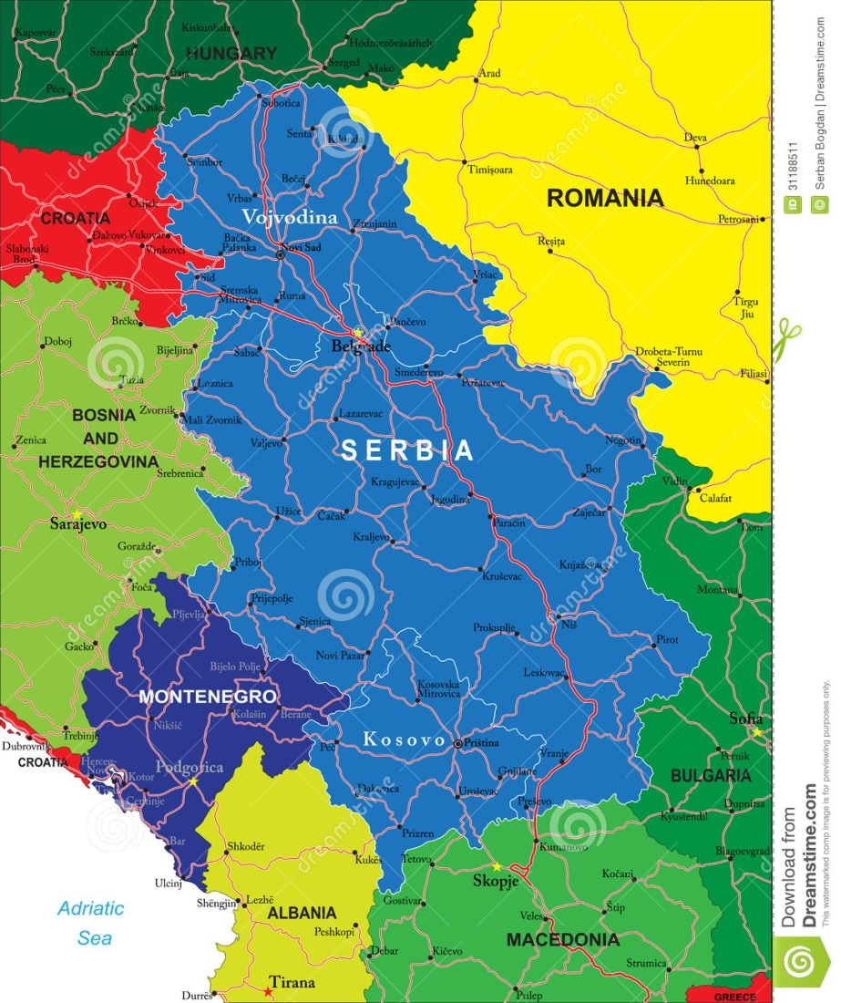

Algunas experiencias
internacionales
www.coe.int/cybercrime
www.coe.int/cybercrime
23
Notes:
En las diapositivas siguientes se muestran una de las experiencias internacionales más exitosas en la represión de la ciberdelincuencia.
La República de Serbia elaboró a partir de 2005 un marco jurídico para la lucha contra la ciberdelincuencia que incluía leyes sustantivas, procesales y organizativas. Desde 2005, Serbia es uno de los pocos países que cuenta con autoridades altamente especializadas en ese ámbito, entre ellas la policía, la fiscalía y los tribunales.
No obstante, en función de las necesidades, los expertos pueden buscar y presentar ejemplos adicionales.

Slide 24
Algunas experiencias
internacionales
Marco jurídico serbio en materia de ciberdelincuencia:
Ley de Organización y Competencias de las Autoridades Gubernamentales para la Lucha contra la Ciberdelincuencia;
Ley de Confirmación del Convenio sobre la Ciberdelincuencia;
Ley de Confirmación del Protocolo Adicional al Convenio sobre la Ciberdelincuencia, relativo a la Penalización de los Actos de Naturaleza Racista y Xenófoba Cometidos a través de Sistemas Informáticos;
Ley de ratificación del Convenio del Consejo de Europa sobre la Protección de los Niños contra la Explotación y los Abusos Sexuales;
Código Penal;
Código de Procedimiento Penal;
Ley de asistencia jurídica mutua en materia penal
Ley de Comunicaciones Electrónicas
Ley de responsabilidad de las personas jurídicas por delitos penales
Ley de Competencias Especiales para la Protección Eficaz de los Derechos de Propiedad Intelectual
Ley de Seguridad de la Información;
Estrategia de Lucha contra la Delincuencia de Alta Tecnología para el Período 2019-2023;
Estrategia para el Desarrollo de la Sociedad de la Información en la República de Serbia hasta 2020;
Evaluación Estratégica de la Seguridad Pública en la República de Serbia.
Reglamento sobre las condiciones de prestación de servicios de Internet y otros datos de tráfico y contenido de la autorización;
Reglamento sobre las condiciones de prestación de servicios de transmisión de voz por Internet y contenido de la autorización.
www.coe.int/cybercrime
www.coe.int/cybercrime
24
Notes:
El marco jurídico incluye una serie de leyes que se ajustan a los tratados y normas internacionales.

Slide 25

Algunas experiencias
internacionales
Autoridades serbias especializadas en ciberdelincuencia:
Ley de Organización de la Competencia de las Autoridades Gubernamentales en la Lucha contra la Delincuencia de Alta Tecnología:
Oficina de la Fiscalía Especial para los Delitos de Alta Tecnología de Serbia
Ministerio del Interior - Departamento de Delitos de Alta Tecnología
Tribunal Superior de Belgrado - Departamento Especial de Delitos de Alta Tecnología
Jurisdicción a nivel nacional
Puntos de contacto 24/7
www.coe.int/cybercrime
www.coe.int/cybercrime
25
Notes:
La ley más importante es la que se presenta en esta diapositiva. Establece las competencias y la organización de las autoridades especializadas en ciberdelincuencia.

Slide 26
Algunas experiencias
internacionales
Jurisdicción de derecho sustantivo:
Delitos contra la seguridad de los datos informáticos definidos en el Código Penal de la República de Serbia
Delitos contra la propiedad intelectual, la propiedad, el comercio y la industria y el tráfico jurídico que se cometen utilizando como objeto o herramienta de comisión del delito, ordenadores, redes informáticas, datos informáticos, incluidos sus productos en forma tangible o electrónica, y el número de elementos de las obras protegidas por derechos de autor es superior a 2000, o el importe del daño real es superior a 1.000.000,00 dinares (aprox. 10.000 euros o 14.000 USD).
Delitos contra la libertad y los derechos del hombre y del ciudadano, las libertades de género, el orden y la paz públicos, el sistema constitucional y la seguridad, que pueden ser considerados por la vía del compromiso o de las herramientas utilizadas como ciberdelitos.
www.coe.int/cybercrime
www.coe.int/cybercrime
26
Notes:
Se utiliza como ejemplo el artículo 3 de la Ley de Organización y Competencia de las Autoridades Estatales de Lucha contra la Delincuencia de Alta Tecnología de Serbia.

Slide 27
Algunas experiencias
internacionales
Estadísticas anuales de la Fiscalía Especial
 |  |  |  |  | Variación porcentual
 | Autores conocidos | Autores desconocidos | Sucesos | Número total de casos
2006 | 19 | 0 | 0 | 19
2007 | 75 | 11 | 68 | 154 | +710,53%
2008 | 110 | 14 | 60 | 184 | +19,48%
2009 | 91 | 42 | 114 | 247 | +34,24%
2010 | 116 | 13 | 443 | 572 | +131,58%
2011 | 130 | 28 | 502 | 660 | +15,38%
2012 | 114 | 65 | 609 | 788 | +19,39%
2013 | 160 | 243 | 558 | 961 | +21,95%
2014 | 294 | 352 | 770 | 1416 | +48,07%
2015 | 198 | 570 | 1306 | 2074 | +45,74%
2016 | 240 | 580 | 1237 | 2057 | -0,82%
2017 | 213 | 945 | 1213 | 2371 | +15,26%
2018 | 322 | 1306 | 1394 | 3022 | +27,46%
2019 | 320 | 1409 | 2079 | 3808 | +23,42%
Total | 2402 | 5578 | 10353 | 18303 | + 1111,68%
www.coe.int/cybercrime
www.coe.int/cybercrime
27
Notes:
Estadísticas de la Oficina de la Fiscalía Especial para los Delitos de Alta Tecnología de Serbia. No incluye datos fuera de su jurisdicción, por ejemplo, los casos que se encuentran en el sistema ordinario.

Slide 28
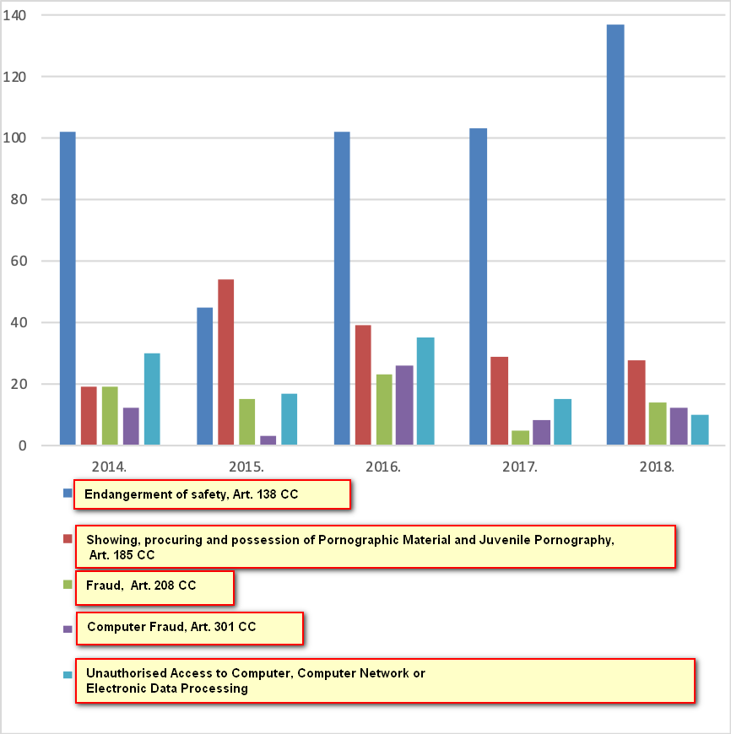
Algunas experiencias
internacionales
Formas de ciberdelincuencia predominantes:
Según el número de autores conocidos denunciados en el periodo de 2014 a 2018, los delitos de alta tecnología más frecuentes son:
Puesta en peligro de la seguridad según el artículo 138 CP;
Exhibición, obtención y posesión de material pornográfico y pornografía juvenil según el artículo 185 CP;
Fraude según el artículo 208 CP.
www.coe.int/cybercrime
www.coe.int/cybercrime
28
Notes:
Datos estadísticos y actos delictivos destacados.

Slide 29
Algunas experiencias
internacionales
www.coe.int/cybercrime
www.coe.int/cybercrime
29
Notes:
Tiempo asignado a las preguntas de los delegados.

Slide 30
Visión general de la investigación
de la ciberdelincuencia
Parte 4
Experiencias nacionales
www.coe.int/cybercrime
www.coe.int/cybercrime
30

Slide 31
Experiencias nacionales
www.coe.int/cybercrime
www.coe.int/cybercrime
31
Notes:
El experto local debe preparar esta diapositiva y las siguientes en relación con el sistema de represión de la ciberdelincuencia nacional.
Las diapositivas deben seguir la lógica del material presentado anteriormente.

Slide 32
Experiencias nacionales
www.coe.int/cybercrime
www.coe.int/cybercrime
32
Notes:
Tiempo asignado a las preguntas de los delegados.

Slide 33
Visión general de la investigación
de la ciberdelincuencia
Parte 5
Resumen
www.coe.int/cybercrime
www.coe.int/cybercrime
33

Slide 34
Objetivos de la sesión
Comprender el marco jurídico y la organización práctica de las autoridades competentes en materia de represión de la ciberdelincuencia y adjudicatarias
Revisar y comprender los conceptos básicos de la investigación de la ciberdelincuencia y las funciones de las autoridades implicadas
Conocer algunas experiencias internacionales sobre la organización de las autoridades especializadas y la investigación de la ciberdelincuencia
Conocer experiencias nacionales al respecto
www.coe.int/cybercrime
www.coe.int/cybercrime
34
Notes:
Objetivos de la sesión. Los delegados deberían estar ahora preparados para adoptar y aplicar lo presentado.

Slide 35
Visión general de la investigación
de la ciberdelincuencia
www.coe.int/cybercrime
www.coe.int/cybercrime
35
Notes:
Tiempo asignado a las preguntas finales de los delegados.

